Slide 1
对上个工作的反思

Slide 2
DenseTrans
并没有真正解决我们所期待的应用场景，能表现好的case大部分还是有较多的 term overlap。
看论文比较少，思路不够开阔。方法和模型上都不够创新。
没有利用比较新的技术，e.g. pre-training。

Slide 3
开放域问答
(以无结构化文本，e.g.Wikipedia，作为知识源)

Slide 4
Neural-based Retrieval

Slide 5
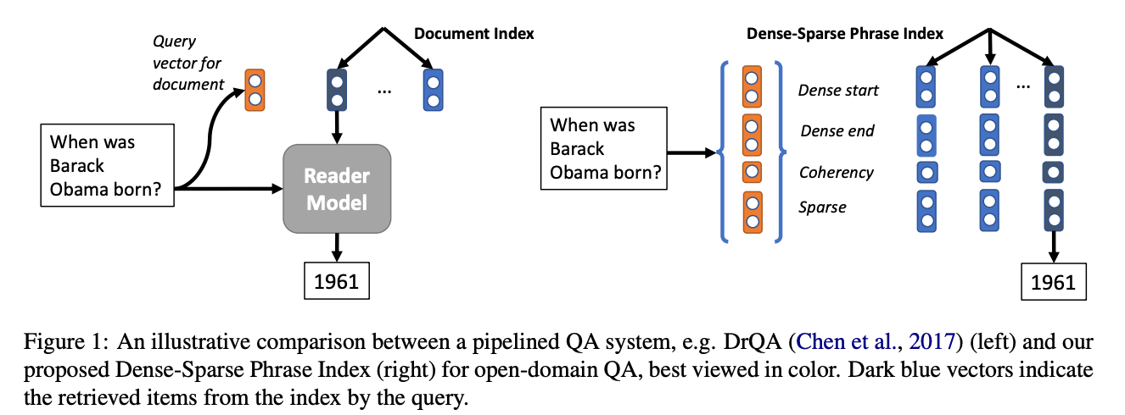

以PIQA、DenSPI为例
不同于以document/passage为索引单位，本方法以phrase(len<=7)为编码和索引单位。
对question和phrase学习独立的表示：PIQA是用LSTM+SA编码question和phrase。DenSPI使用BERT得到dense vector，使用2-gram TFIDF得到sparse vector（精确匹配特征）。
不同于4阶段的pipeline模式，本方法预先对phrase编码后进行索引，在线阶段直接使用最大内积搜索得到答案。（DenSPI先用dense部分搜索topK，再用sparse部分rerank。）

Slide 6
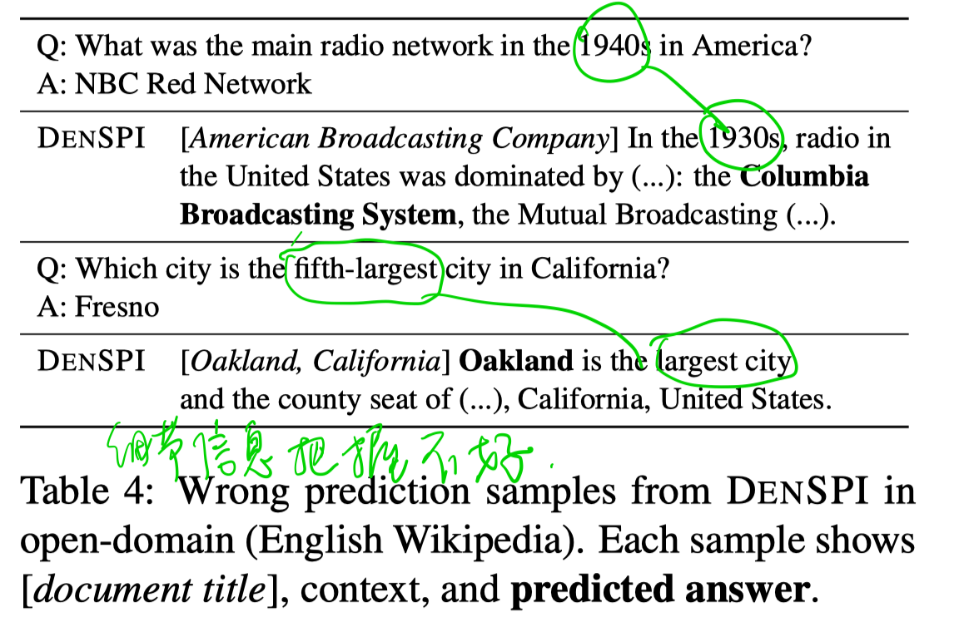
以PIQA、DenSPI为例
存在的问题：在精确匹配、细节信息方面不够好。

Slide 7
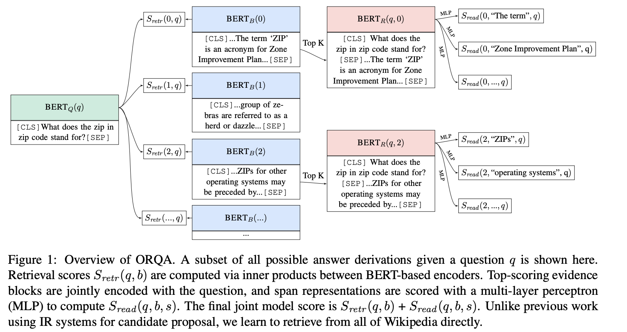
以ORQA为例
编码单位是长度不超过288个wordpiece的chunk，保留句子边界。
用ICT任务预训练retriever，question-answer pair微调。
优点：可以从语义上检索相关段落。缺点：难以区分特定、具体的概念。

Slide 8
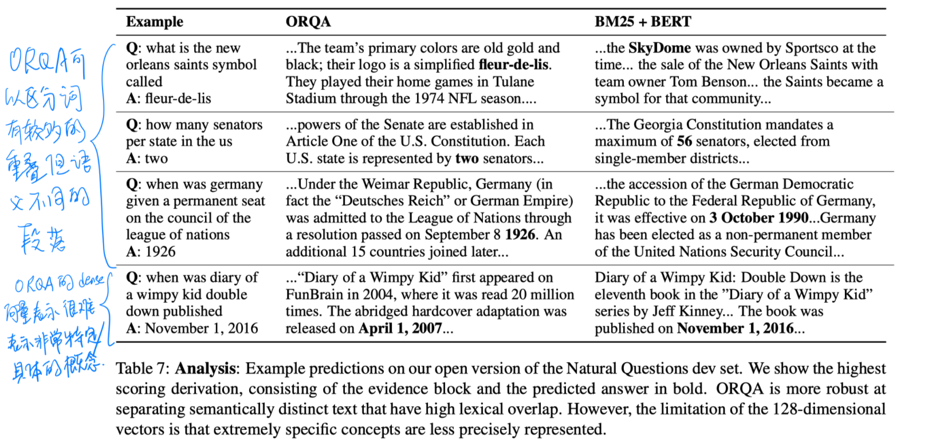
以ORQA为例
Case study：

Slide 9
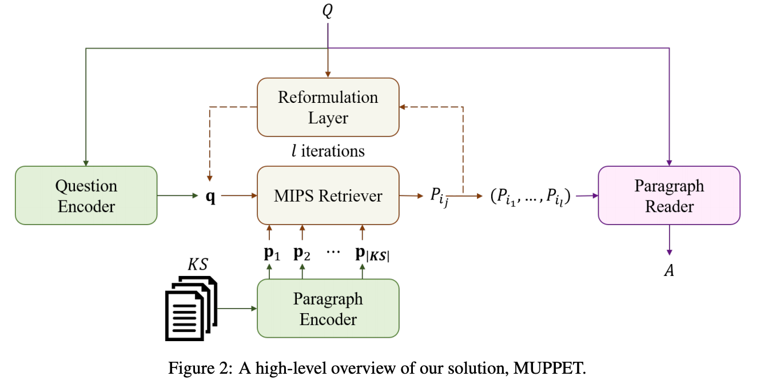
以MUPPET为例
以paragraph为编码单位，但保留sentence-level的向量表示。
不能严格算作neural ranker，还需要用TFIDF方法缩小MIPS的搜索空间，否则模型性能会受噪声段落的影响。

Slide 10
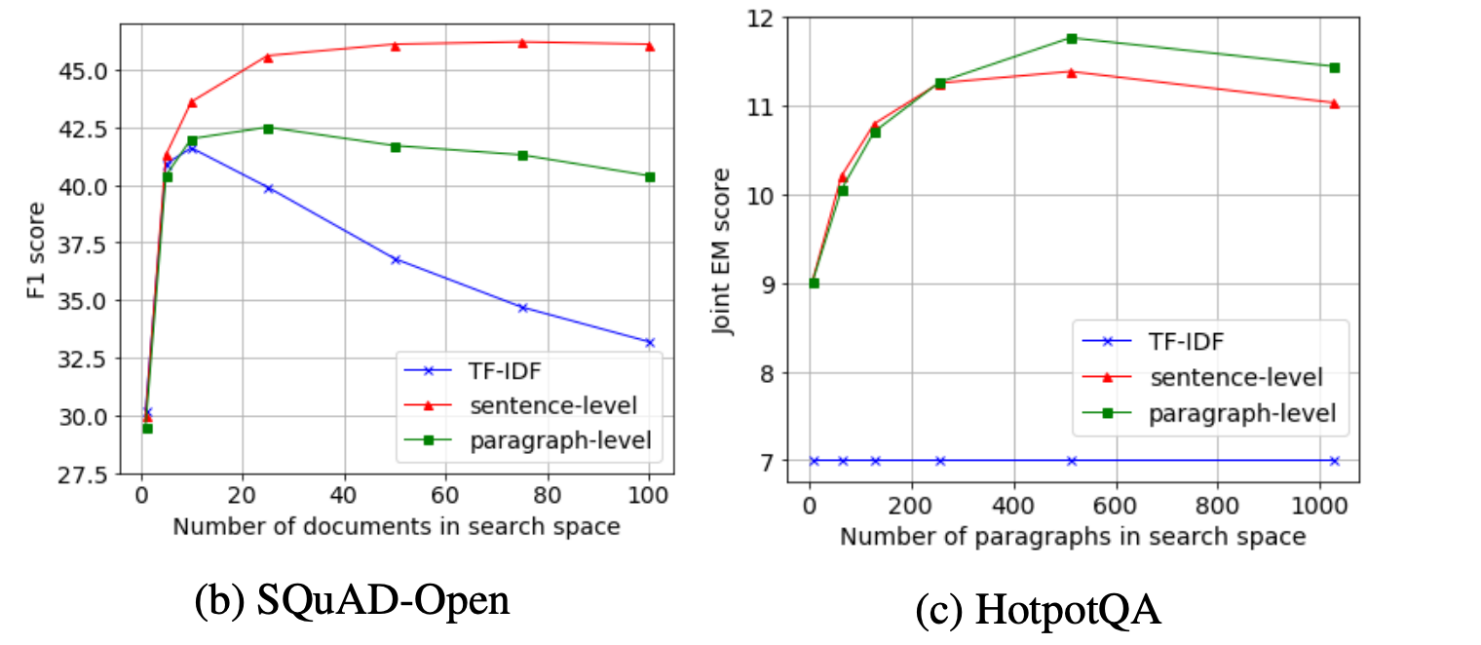
以MUPPET为例

Slide 11
探索 text reranker 和 reader 之间的相互关系
（输入到reader的最佳文档数量）

Slide 12
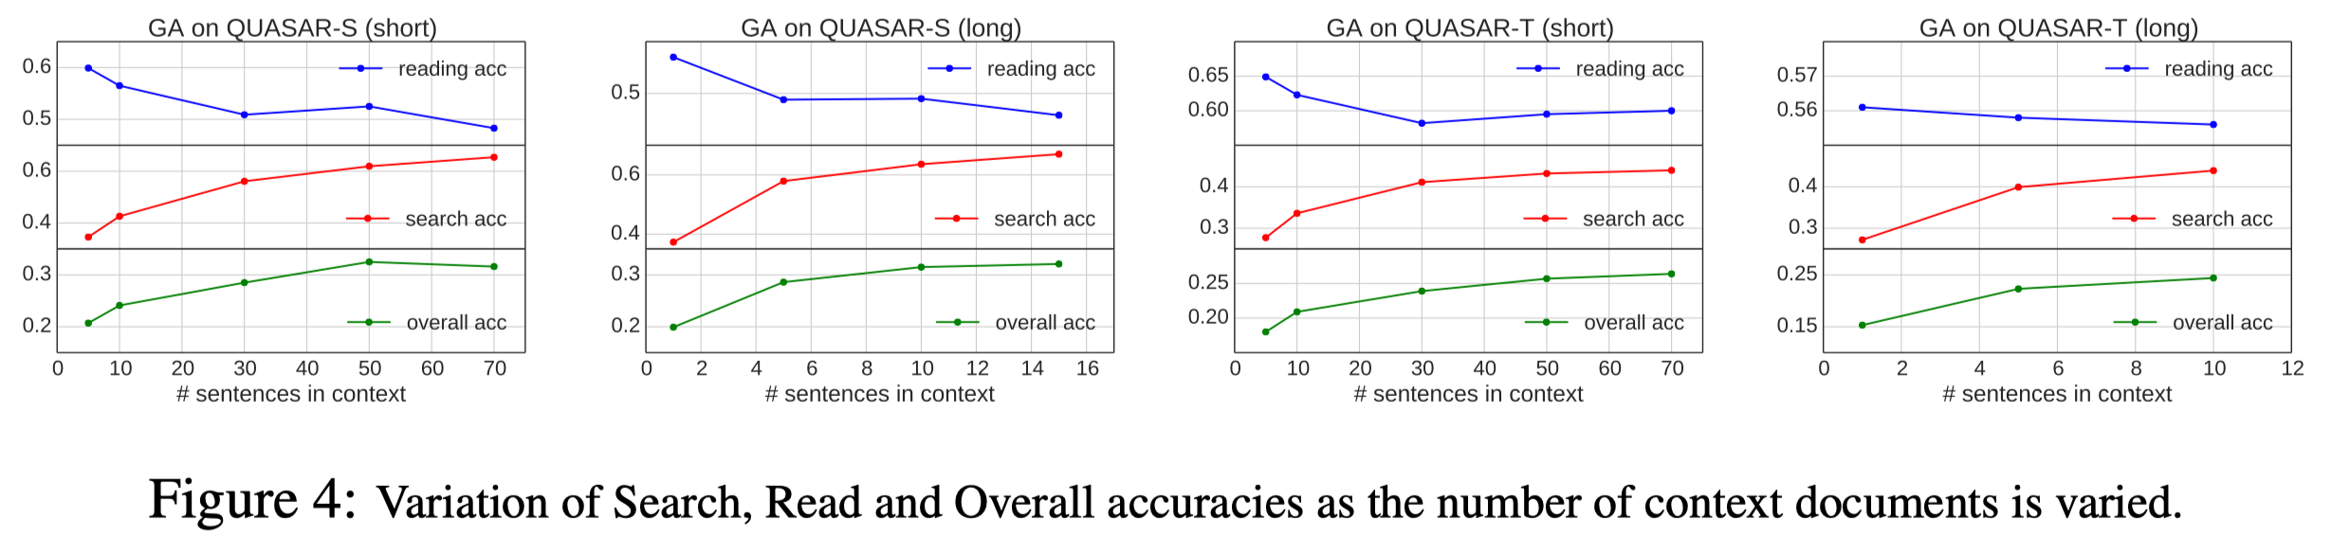
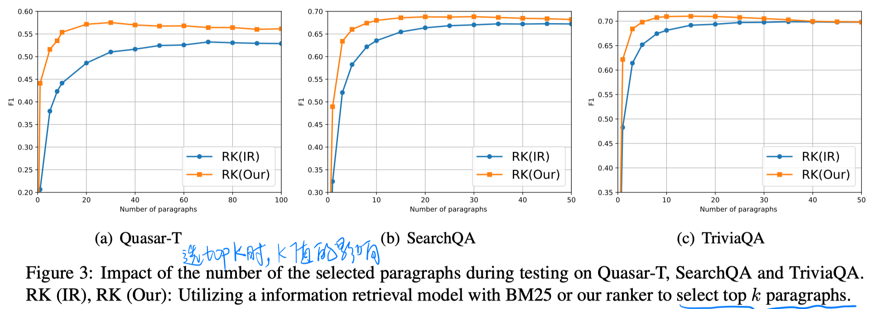
以Adaptive Retrieval为例
将retrieval结果的topK文档输入到reader部分，一般的方法中K是静态的定值。
如果使用静态K值，有没有比较好的确定K值的方法。

Slide 13
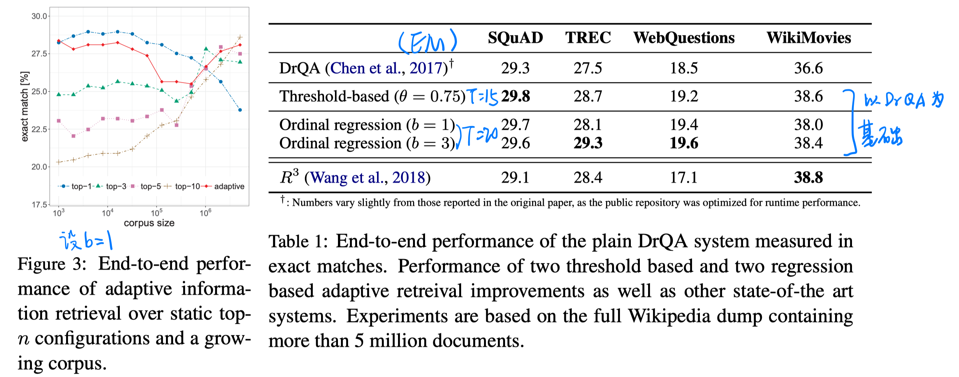
以Adaptive Retrieval为例
动态K值：最佳的K值应该是和corpus size、question有关的。
本文提出了两种动态确定K值的方法。
1）Threshold-based：将retrieval结果的topT文档的score进行softmax，累计
socre到达阈值时，则停止。
2）Ordinal regression：将retrieval结果的topT文档的score进行softmax，用线
性回归拟合第一个含有answer的文档位置。
本文的方法比较简单，只是一个初步的探索，有没有其他更好的解决方案。

Slide 14
跨段落进行 text rerank

Slide 15
多段落 RC

Slide 16
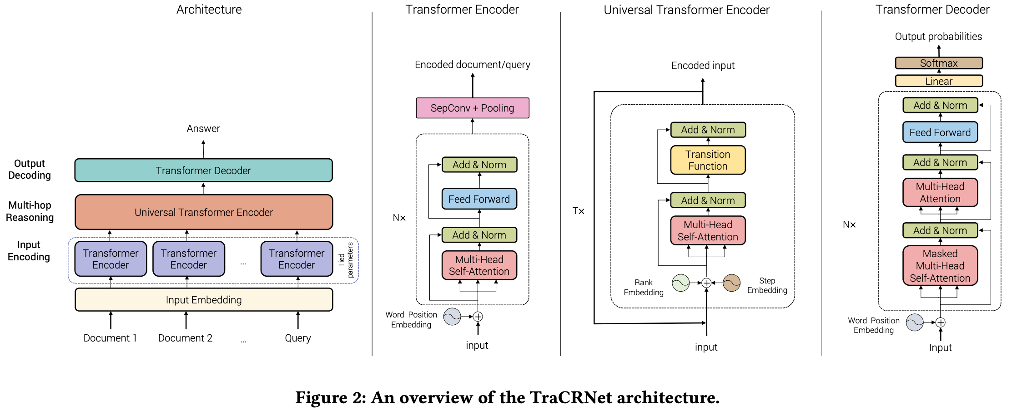
以TraCRNet为例
可能在RC任务中有更多关于这部分的工作，但OpenQA的相关文献中更多是采用Concat的方法。
TraCRNet使用多层架构解决多段落RC，但在高层Encoder时丢失了text本身的信息，导致最后只能用decoder进行答案生成来解决抽取式QA问题。（EM指标较低）

Slide 17
初步解决方案
（针对跨段落rerank + 多段落RC）

Slide 18
Neural speed reading via Skim-RNN.
Learning to skim text.
Episodic Memory Reader: Learning What to Remember for Question Answering from Streaming Data
NeurQuRI: Neural Question Requirement Inspector for Answerability Prediction in Machine Reading Comprehension
参考human进行OpenQA/RC任务的过程：
1）结合多段落信息进行rerank：快速浏览retrieval选择出的相关文档，用memory network存储问题感知的相关span/sentence；
2）多段落RC：结合这些相关片段进行阅读理解/推理得出答案。（融合coverage机制解决question的细节条件）

Slide 19
下一步的工作：
再看一些最新的论文，看这些问题是否已经被解决、研究进展
完善初步的解决方案
进行一些初步的探索实验

